Slide 1
Деление ядер урана

Slide 2
Ответы
Вариант 1
Вариант 2
1. Б
2.А
3.Б
4.Д
5.В
6.Г
7.В
8. ³⁵₁₆ S
9. ⁴₂He
10. ¹₀n
1.А
2.А
3.В
4.Б
5.А
6.Б
7.В
8. ¹⁴₇N
9. ¹³₇N
10. ¹₁p

Slide 3
Электромагнитное взаимодействие:
Fэм только между заряженными телами
Fэм и отталкивание (одноимённые заряды) и притяжение (разноимённые заряды).
Радиус действия бесконечность.

Slide 4
Сильное ядерное взаимодействие:
F_{ся} силы притяжения и от заряда не зависят.
Радиус действия примерно 10⁻¹⁵ м (действуют только внутри ядра). На расстоянии более 10⁻¹⁴ м F_{ся} примерно равно 0.

Slide 5
Силы действующие внутри атомного ядра
 | Электромагнитное взаимодействие | Сильное ядерное взаимодействие
Нейтрон - нейтрон | Не взаимодействуют | Сильное притяжение
Протон - протон | Сильное отталкивание | Сильное притяжение
Протон - нейтрон | Не взаимодействуют | Сильное притяжение

Slide 6
n
F_{яс} > F_{эл}
прит > оттал
F_{яс} < F_{эл}
и гамма излучение
r ≈ 10 ⁻¹⁵ м
4

Slide 7
n
F_{яс} > F_{эл}
прит > оттал
F_{яс} < F_{эл}
и гамма излучение
r ≈ 10 ⁻¹⁵ м
5

Slide 8
Скорость нейтрона ≈ 1000 м/с
₀n¹
₉₂U²³⁵
F_{яс} > F_{эл}
прит > оттал
₉₂U²³⁶
F_{яс} < F_{эл}
₅₆Ba¹⁴⁴
₃₆Kr⁸⁹
и гамма излучение
₀n¹
₀n¹
₀n¹
r ≈ 10 ⁻¹⁵ м
6

Slide 9
Изменение атомных ядер при взаимодействии их с элементарными частицами или друг с другом называется ядерными реакциями.
Ядерные реакции происходят, если:
Частицы вплотную приближаются к ядру и опадают в сферу действия ядерных сил, им сообщается большая энергия.
Атомные ядра, содержащие большое число нуклонов, неустойчивы и могут распадаться.

Slide 10
В конце 30-х г. Флеров и Петржак обнаружили самопроизвольное деление ядер урана. В 1938 г. Ган и Штрассман открыли, что ядро урана бомбардируя образует другие элементы.

Slide 11
Скорость нейтрона ≈ 1000 м/с
₀n¹
₉₂U²³⁵
F_{яс} > F_{эл}
прит > оттал
₉₂U²³⁶
F_{яс} < F_{эл}
₅₆Ba¹⁴⁴
₃₆Kr⁸⁹
и гамма излучение
₀n¹
₀n¹
₀n¹
r ≈ 10 ⁻¹⁵ м
6

Slide 12
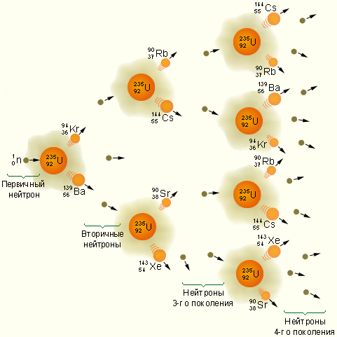
Схема развития цепной реакции

Slide 13
цепная реакция
При делении ядра урана-235, которое вызвано столкновением с нейтроном, освобождается 2 или 3 нейтрона. При благоприятных условиях эти нейтроны могут попасть в другие ядра урана и вызвать их деление. На этом этапе появятся уже от 4 до 9 нейтронов, способных вызвать новые распады ядер урана и т. д. Такой лавинообразный процесс называется цепной реакцией.

Slide 14
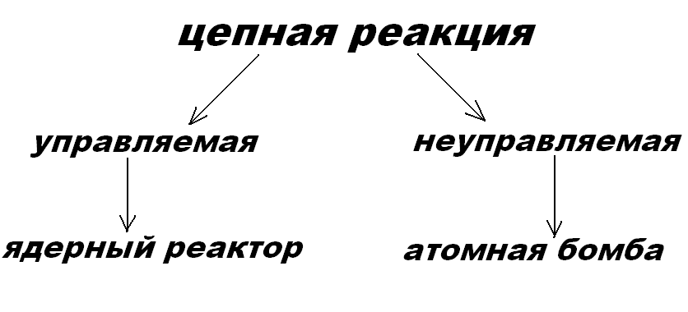
Виды цепных реакций

Slide 15
Наименьшая масса урана, при которой возможно протекание цепной реакции, называется критической массой. Критическая масса шарообразного куска урана – 235 равна 50 кг, при этом его радиус составляет всего 9 см (большая плотность).

Slide 16
основные факторы способны влиять на протекание цепной реакции
Возможность протекания цепной реакции определяется массой урана,
количеством примесей в нем,
наличием оболочки и замедлителя.

Slide 17
Механизм деления
n
Под действием каких сил ядро разрывается на две части?
n
n
n

Slide 18
Домашнее задание
m_{p} = 1,00728 а.е.м. m_{n} = 1,00866 а.е.м.
Вариант 1.
Найдите элемент Х в реакции: ₈₅Po²¹⁰ = _{Z}X^{A} + ₂He⁴
Вычислите энергию связи ядра атома трития ₁H³ (М_{я} = 3,01605 а.е.м.)
Вариант 2.
Найдите элемент Х в реакции: ₈₃Bi¹⁹⁰ = _{Z}X^{A} + ₂He⁴
Вычислите энергию связи ядра атома лития ₃Li⁶ (М_{я} = 6,01513 а.е.м.)
Вариант 3.
Найдите элемент Х в реакции: ₈₄Po²¹⁸ = _{Z}X^{A} + ₋₁e⁰
Вычислите энергию связи ядра атома бериллия ₄Be⁸ (М_{я} = 8,00531 а.е.м.)
Вариант 4.
Найдите элемент Х в реакции: ₈₆Rn²⁰² = _{Z}X^{A} + ₂He⁴
Вычислите энергию связи ядра атома бора ₅B¹⁰ (М_{я} = 10,01294 а.е.м.)
Параграф: 66,67(старый учебник), 76,77 (новый учебник)

